Slide 1
JAVA程序设计
潘微科
感谢：教材《Java大学实用教程》的作者和其他老师提供PowerPoint讲义等资料！
说明：本课程所使用的所有讲义，都是在以上资料上修改的。

Slide 2
Outline
4.1 面向对象编程
4.2 类声明和类体
4.3 类体的构成
4.4 构造方法与对象的创建
4.5 对象的引用与实体
4.6 成员变量
4.7 方法
4.8 方法重载
4.9 关键字this
4.10 包
4.11 import语句
4.12 访问权限
4.13 对象的组合
4.14 基本类型数据的类包装
4.15 对象数组
4.16 反编译和文档生成器
4.17 jar文件

Slide 3
4.1 面向对象编程
面向对象编程主要有三个特性
封装（Encapsulation）：将数据（属性）和对数据的操作（功能）封装在一起，例如“类（class）”的概念。
继承（Inheritance）：子类可以继承父类的属性和功能，同时可以增加子类独有的属性和功能。
多态（Polymorphism）：（1）操作名称的多态：多个操作具有相同的名字，但这些操作所接收的消息类型不同；（2）与继承相关的多态：同一操作被不同类型的对象调用时可能产生不同的行为。

Slide 4
4.1 面向对象编程
class Circle
{
double radius;
double getArea()
{
double area = 3.14*radius*radius;
return area;
}
}
public class Example4_2
{
public static void main(String args[])
{
Circle circle;
circle = new Circle();
circle.radius = 1;
double area = circle.getArea();
System.out.println(area);
}
}
Java程序设计的基本单位是类
变量：属性、状态
方法：功能

Slide 5
Outline
4.1 面向对象编程
4.2 类声明和类体
4.3 类体的构成
4.4 构造方法与对象的创建
4.5 对象的引用与实体
4.6 成员变量
4.7 方法
4.8 方法重载
4.9 关键字this
4.10 包
4.11 import语句
4.12 访问权限
4.13 对象的组合
4.14 基本类型数据的类包装
4.15 对象数组
4.16 反编译和文档生成器
4.17 jar文件

Slide 6
4.2 类声明和类体
类（class）是组成Java程序的基本要素
类封装了一种类型的对象（object）的变量和方法
类是用来定义（define）对象的模板
可以用类创建对象，当使用一个类创建（create）一个对象时，我们也说给出了这个类的一个实例（instance）

Slide 7
4.2 类声明和类体
在语法上，类由两部分构成，类声明和类体。基本格式为：
class是关键字，用来定义类
“class 类名”是类的声明部分，类名必须是合法的Java标识符
两个大括号“{”、“}”以及之间的内容称作类体
class 类名
{
类体
}

Slide 8
4.2 类声明和类体
类的名字不能是Java中的关键字，要符合标识符规定，即名字可以由字母、下划线、数字或美元符号组成，并且第一个字符不能是数字。
但是，给类命名时，最好遵守下列习惯：
如果类名使用拉丁字母，那么名字的首字母使用大写字母，如Hello、Time、People等。
类名最好容易识别，见名知意。当类名由几个“单词”复合而成时，每个单词的首字母使用大写，例如，BeijingTime、AmericanGame、HelloChina，等。

Slide 9
Outline
4.1 面向对象编程
4.2 类声明和类体
4.3 类体的构成
4.4 构造方法与对象的创建
4.5 对象的引用与实体
4.6 成员变量
4.7 方法
4.8 方法重载
4.9 关键字this
4.10 包
4.11 import语句
4.12 访问权限
4.13 对象的组合
4.14 基本类型数据的类包装
4.15 对象数组
4.16 反编译和文档生成器
4.17 jar文件

Slide 10
4.3 类体的构成
类体内容可以有两种类型的成员：
成员变量（member variable）：通过变量声明来定义的变量，称作成员变量或域（data field），用来刻画类创建的对象的属性、状态
方法（method）：方法是类体的重要成员之一。其中的构造方法是具有特殊地位的方法，供类创建对象时使用，用来给出类所创建的对象的初始状态；另一种方法，可以由类所创建的对象调用，对象调用这些方法来操作成员变量，进而形成一定的算法
Notes:
注：请同学们体会面向过程变成与面向对象编程的区别

Slide 11
4.3 类体的构成
【例子】
class Vehicle
{
int speed;
float weight,height;
void changeSpeed(int newSpeed)
{
speed=newSpeed;
}
float getWeight()
{
return weight;
}
float getHeight()
{
return height;
}
}
成员变量
方法

Slide 12
4.3 类体的构成
成员变量的类型：可以是Java中的任何一种数据类型，包括前面学习过的整型、浮点型、字符型和数组，以及后面要学习的对象（object）及接口（interface）。
成员变量在整个类内都有效，与它在类体中书写的先后位置无关。

Slide 13
4.3 类体的构成
在定义类的成员变量时可以同时赋予初值，表明类所创建的对象的初始状态。
对成员变量的操作只能放在方法中。
类的成员类型中可以有数据和方法，即数据的定义和方法的定义，但没有语句，语句必须放在方法中。
class A
{
int a=9;
float b=12.6f;
void f()
{
a=12;
b=12.56f;
}
}
class A
{
int a;
float b;
a=12; //非法
b=12.56f; //非法
void f()
{
}
}
a=12是赋值语句，不是数据的声明

Slide 14
Outline
4.1 面向对象编程
4.2 类声明和类体
4.3 类体的构成
4.4 构造方法与对象的创建
4.5 对象的引用与实体
4.6 成员变量
4.7 方法
4.8 方法重载
4.9 关键字this
4.10 包
4.11 import语句
4.12 访问权限
4.13 对象的组合
4.14 基本类型数据的类包装
4.15 对象数组
4.16 反编译和文档生成器
4.17 jar文件

Slide 15
4.4 构造方法与对象的创建
类中有一部分方法称作构造方法（constructor），类创建对象时需使用构造方法，以便给类所创建的对象一个合理的初始状态。
构造方法是一种特殊的方法
它的名字必须与它所在的类的名字完全相同
不返回任何数据类型，即它是void型，但void必须省略不写
Java允许一个类中有多个构造方法，但这些构造方法的参数必须不同，即或者是参数的个数不同，或者是参数的类型不同

Slide 16
4.4 构造方法与对象的创建
【例子】
class Rect
{
double sideA, sideB;
Rect() //无参数构造方法
{
}
Rect(double a, double b) //有参数构造方法
{
sideA=a;
sideB=b;
}
double computeArea()
{
return sideA*sideB;
}
double computeGirth()
{
return (sideA+sideB)*2;
}
}
构造方法

Slide 17
4.4 构造方法与对象的创建
当使用一个类创建（create）一个对象时，我们也说给出了这个类的一个实例（instance）。创建一个对象包括：
对象的声明（declare）
为对象分配成员变量

Slide 18
4.4 构造方法与对象的创建
1.对象的声明
一般格式为：
例子：
类的名字 对象的名字;
Rect rectangleOne;

Slide 19
4.4 构造方法与对象的创建
2.为声明的对象分配成员变量
使用new运算符和类的构造方法为声明的对象分配成员变量，如果类中没有构造方法，系统会调用默认的构造方法（默认的构造方法是无参数的）。
例子：
严格来说：rectangleOne is a variable that contains a reference to a Rect object.
rectangleOne = new Rect();
rectangleOne = new Rect(10,20);

Slide 20
4.4 构造方法与对象的创建
如果类里定义了一个或多个构造方法，那么Java不提供默认的构造方法。
如果上述Rect类只提供一个带参数的构造方法，那么如下语句为非法
创建对象的代码：
为成员变量分配内存空间，然后执行构造方法中的语句
给出一个信息，已确保这些成员变量是属于对象rectangleOne的
rectangleOne = new Rect();
非法
rectangleOne = new Rect(10,20);

Slide 21
4.4 构造方法与对象的创建
创建对象就是指为它分配成员变量，并获得一个引用（reference），以确保这些成员变量由它来“操作管理”
为对象分配成员变量后，内存模型变成如下图所示，箭头示意对象可以操作这些属于自己的成员变量
rectangleOne
0xAA11
10
sideA
20
sideB

Slide 22
4.4 构造方法与对象的创建
3.创建多个不同的对象
一个类通过使用new运算符可以创建多个不同的对象，这些对象将被分配不同的内存空间，因此，改变其中一个对象的状态不会影响其它对象的状态。
例子：
内存模型如图所示
rectangleOne=new Rect(10,20);
rectangleTwo=new Rect(33,66);
rectangleOne
rectangleTwo
0xAA11
10
sideA
0xBB42
33
sideA
20
sideB
66
sideB

Slide 23
4.4 构造方法与对象的创建
4.使用对象
对象不仅可以操作自己的变量来改变状态，而且还拥有了使用创建它的那个类中的方法的能力，对象通过使用这些方法可以产生一定的行为（进而形成一个算法）
通过使用运算符“.”，对象可以实现对变量的访问（access）和方法的调用（invoke）
对象操作自己的变量（对象的属性）
对象调用类中的方法（对象的功能）

Slide 24

4.4 构造方法与对象的创建
【例子】
class Lader
{
double above,bottom,height;
Lader(){}
Lader(double a,double b,double h)
{
above=a;
bottom=b;
height=h;
}
public void setAbove(double a)
{
above=a;
}
public void setBottom(double b)
{
bottom=b;
}
public void setHeight(double h)
{
height=h;
}
double computeArea()
{
return (above+bottom)*height/2.0;
}
}
public class Example4_1
{
public static void main(String args[])
{
double area1=0,area2=0;
Lader laderOne,laderTwo;
laderOne=new Lader();
laderTwo=new Lader(10,88,20);
laderOne.setAbove(16);
laderOne.setBottom(26);
laderOne.setHeight(100);
laderTwo.setAbove(300);
laderTwo.setBottom(500);
area1=laderOne.computeArea();
area2=laderTwo.computeArea();
System.out.println(area1);
System.out.println(area2);
}
}

Slide 25
Outline
4.1 面向对象编程
4.2 类声明和类体
4.3 类体的构成
4.4 构造方法与对象的创建
4.5 对象的引用与实体
4.6 成员变量
4.7 方法
4.8 方法重载
4.9 关键字this
4.10 包
4.11 import语句
4.12 访问权限
4.13 对象的组合
4.14 基本类型数据的类包装
4.15 对象数组
4.16 反编译和文档生成器
4.17 jar文件

Slide 26
4.5 对象的引用与实体
我们已经知道，当用类创建（create）一个对象时，成员变量被分配内存空间，这些内存空间称为该对象的实体（entity）或变量，而对象中存放着引用（reference），以确保这些变量由该对象操作使用。
因此，如果两个对象有相同的引用，那么就具有相同的实体。

Slide 27
4.5 对象的引用与实体
Java具有“垃圾收集”（garbage collection）机制，Java的运行环境周期性地检测某个实体是否已不再被任何对象所引用，如果发现这样的实体，就释放该实体占有的内存。因此，Java编程人员不必像C++程序员那样，要自己时刻检查哪些对象应该释放内存。
rectangleOne=new Rect(10,20);
rectangleTwo=new Rect(33,66);
rectangleTwo=rectangleOne;

Slide 28

4.5 对象的引用与实体
没有实体的对象称作空对象。空对象不能使用，即不能让一个空对象去调用方法产生行为。假如程序中使用了空对象，程序在运行时会出现异常，即NullPointerException。由于对象是动态地分配实体，所以Java的编译器对空对象不做检查。因此，在编写程序时要避免使用空对象。
public class Test
{
public static void main(String[] args)
{
String [] s = new String[10];
System.out.println(s[0].length());
}
}

Slide 29
Outline
4.1 面向对象编程
4.2 类声明和类体
4.3 类体的构成
4.4 构造方法与对象的创建
4.5 对象的引用与实体
4.6 成员变量
4.7 方法
4.8 方法重载
4.9 关键字this
4.10 包
4.11 import语句
4.12 访问权限
4.13 对象的组合
4.14 基本类型数据的类包装
4.15 对象数组
4.16 反编译和文档生成器
4.17 jar文件

Slide 30
4.6 成员变量
用关键字static修饰的成员变量称作静态变量（static variable）或类变量（class variable）， 而没有使用static修饰的成员变量称作实例变量（instance variable）。
静态变量是与类相关联的数据变量，也就是说，静态变量是和该类所创建的所有对象相关联的变量，改变其中一个对象的这个静态变量就同时改变了其它对象的这个静态变量。
因此，静态变量不仅可以通过某个对象访问也可以直接通过类名访问。
注：通过类名访问静态变量是一个好的编程习惯。
class A
{
float x;
static int y;
}
静态变量

Slide 31
4.6 成员变量
实例变量仅仅是和相应的对象关联的变量，也就是说，不同对象的实例变量互不相同，即分配了不同的内存空间（注：从内存模型的角度来理解），改变其中一个对象的实例变量不会影响其它对象的这个实例变量。
实例变量必须通过对象访问（不能通过类名访问）。

Slide 32

4.6 成员变量
【例子】
class Lader
{
double above,height; //实例变量
static double bottom; //静态变量
void setAbove(double a)
{
above=a;
}
void setBottom(double b)
{
bottom=b;
}
double getAbove()
{
return above;
}
double getBottom()
{
return bottom;
}
}
public class Example4_2
{
public static void main(String args[])
{
Lader.bottom=60;
Lader laderOne,laderTwo;
System.out.println(Lader.bottom);
laderOne=new Lader();
laderTwo=new Lader();
System.out.println(laderOne.getBottom());
System.out.println(laderTwo.getBottom());
laderOne.setAbove(11);
laderTwo.setAbove(22);
laderTwo.setBottom(100);
System.out.println(Lader.bottom);
System.out.println(laderOne.getAbove());
System.out.println(laderTwo.getAbove());
}
}

Slide 33
4.6 成员变量
2.常量
如果一个成员变量修饰为final，就是常量，不能更改，常量的名字习惯用大写字母，例如：
final修饰的成员变量不占用内存，这意味着在声明final成员变量时，必须要初始化。
对于final修饰的成员变量，可以通过对象访问，但不能通过类名访问。
注：在实际开发中，常量通常是不同对象间共享的静态变量，因此会同时用final 和static来修饰（通常用类名来访问）。
final int MAX=100;

Slide 34
4.6 成员变量
【例子】
class Tom
{
final int MAX=100;
final static int MIN=20;
}
public class Example4_3
{
public static void main(String args[])
{
System.out.println(Tom.MIN);
//System.out.println(Tom.MAX); // Error
Tom cat = new Tom();
System.out.println(cat.MAX);
}
}

Slide 35
4.6 成员变量
成员变量的类型
instance variable
static variable (or class variable)
final variable (or constant)

Slide 36
Outline
4.1 面向对象编程
4.2 类声明和类体
4.3 类体的构成
4.4 构造方法与对象的创建
4.5 对象的引用与实体
4.6 成员变量
4.7 方法
4.8 方法重载
4.9 关键字this
4.10 包
4.11 import语句
4.12 访问权限
4.13 对象的组合
4.14 基本类型数据的类包装
4.15 对象数组
4.16 反编译和文档生成器
4.17 jar文件

Slide 37
4.7 方法
类体内容可以有两种类型的成员：成员变量和方法
方法
实例方法（instance method）
静态方法（static method），又称类方法
构造方法（constructor）
方法的定义包括两部分：方法声明和方法体。一般格式为：
方法声明
{
方法体
}

Slide 38
4.7 方法
1.方法声明和方法体
最基本的方法声明包括方法名和方法的返回类型，返回类型也称作方法的类型。
float area()
{
…
}

Slide 39
4.7 方法
方法的名字必须符合标识符规定。在给方法起名字时应遵守习惯。名字如果使用拉丁字母，首字母要小写。如果由多个单词组成，从第2个单词开始的首字母使用大写。例如：
方法声明之后的一对大括号“{”、“}”以及之间的内容称作方法的方法体。
类中的方法必须要有方法体，如果方法的类型是void类型，方法体中也可以不书写任何语句。
float getTriangleArea()
void setCircleRadius(double radius)

Slide 40
4.7 方法
2.方法体的构成
方法体的内容包括变量的定义和合法的Java语句，在方法体中声明的变量以及方法的参数称作局部变量，局部变量仅仅在该方法内有效。
方法的参数在整个方法内有效，方法内定义的局部变量从它定义的位置之后开始有效。
写一个方法和C语言中写一个函数完全类似，只不过在Java中一般称作方法（method）。
局部变量的名字必须符合标识符规定，遵守习惯。名字如果使用拉丁字母，首字母使用小写。如果由多个单词组成，从第2个单词开始的首字母使用大写。

Slide 41
4.7 方法
3.实例方法与类方法
实例方法（instance method）可以调用该类中的实例方法、静态方法
实例方法：不用static修饰的方法
静态方法（static method）只能调用该类的静态方法，不能调用实例方法
静态方法：方法声明中用关键字static修饰的方法
静态方法又称类方法
All methods in the Math class are static methods.
main方法也是静态方法

Slide 42
4.7 方法
class A
{
float a,b;
void sum(float x,float y)
{
a=max(x,y);
b=min(x,y);
}
static float getMaxSqrt(float x,float y)
{
float c;
c=max(x,y)*max(x,y);
return c;
}
static float max(float x,float y)
{
return x>y?x:y;
}
float min(float x,float y)
{
return x<y?x:y;
}
}
【例子】
实例方法
静态方法
静态方法
实例方法

Slide 43
4.7 方法
实例方法可以操作实例变量、静态变量
静态方法只能操作静态变量，不能操作实例变量
实例方法必须通过对象来调用
静态方法可以通过类名调用，也可以通过对象来调用。
注：通过类名调用静态方法是一个好的编程习惯。
无论静态方法或实例方法，当被调用执行时，方法中的局部变量才被分配内存空间，方法调用完毕，局部变量即刻释放所占的内存

Slide 44
4.7 方法
【例子】
class Computer
{
double x,y;
static double max(double a,double b)
{
return a>b?a:b;
}
}
class Example4_4
{
public static void main(String args[])
{
double max = Computer.max(12,45); //类名调用静态方法
System.out.println(max);
}
}

Slide 45
4.7 方法
4.参数传值
当方法被调用时，如果方法有参数，参数必须要实例化，即参数变量必须有具体的值。
在Java中，方法的所有参数都是“传值”的（pass by value），也就是说，方法中参数变量的值是调用者指定的值的拷贝。方法如果改变参数的值，不会影响向参数“传值”的变量的值。
(1) 基本数据类型参数的传值

Slide 46

4.7 方法
class Tom
{
void f(int x, double y)
{
x=x+1;
y=y+1;
System.out.printf("f: %d,%3.2f\n",x,y);
}
}
public class Example4_5
{
public static void main(String args[])
{
int x=10;
double y=12.58;
Tom cat=new Tom();
cat.f(x,y);
System.out.printf("main: %d,%3.2f\n",x,y);
}
}
【例子】

Slide 47
4.7 方法
(2) 引用类型参数的传值
Java的引用类型数据包括对象（object）、数组（array）、接口（interface）。当参数是引用类型时，“传值”传递的是变量的引用（reference）而不是变量所引用的实体（entity）。
如果改变参数变量所引用的实体，就会导致原变量的实体发生同样的变化，因为，两个引用型变量如果具有同样的引用（reference），就会用同样的实体（entity）。

Slide 48

4.7 方法
class Tom
{
void f(Jerry jerry)
{
jerry.setLeg(12);
System.out.println("f: "
+ jerry.getLeg());
}
}
class Jerry
{
int leg;
Jerry(int n)
{
leg = n;
}
void setLeg(int n)
{
leg = n;
}
int getLeg()
{
return leg;
}
}
【例子】
public class Example4_6
{
public static void main(String args[])
{
Tom tom = new Tom();
Jerry jerry = new Jerry(2);
System.out.println("before: " + jerry.getLeg());
tom.f(jerry);
System.out.println("after: " + jerry.getLeg());
}
}

Slide 49

4.7 方法
class Circle
{
double radius;
Circle(double r)
{
radius=r;
}
double computeArea()
{
return 3.14*radius*radius;
}
void setRadius(double newRadius)
{
radius=newRadius;
}
double getRadius()
{
return radius;
}
}
class Cone
{
Circle bottom;
double height;
Cone(Circle c, double h)
{
bottom = c;
height = h;
}
double computeVolume()
{
double volume;
volume = bottom.computeArea()*height/3.0;
return volume;
}
void setBottomRadius(double r)
{
bottom.setRadius(r);
}
double getBottomRadius()
{
return bottom.getRadius();
}
}
【例子】
public class Example4_7
{
public static void main(String args[])
{
Circle circle = new Circle(1);
Cone cone = new Cone(circle,1);
System.out.println("radius: " + cone.getBottomRadius());
System.out.println("volume:" + cone.computeVolume());
cone.setBottomRadius(10);
System.out.println("radius: " + cone.getBottomRadius());
System.out.println("volume: " + cone.computeVolume());
}
}

Slide 50
Outline
4.1 面向对象编程
4.2 类声明和类体
4.3 类体的构成
4.4 构造方法与对象的创建
4.5 对象的引用与实体
4.6 成员变量
4.7 方法
4.8 方法重载
4.9 关键字this
4.10 包
4.11 import语句
4.12 访问权限
4.13 对象的组合
4.14 基本类型数据的类包装
4.15 对象数组
4.16 反编译和文档生成器
4.17 jar文件

Slide 51
4.8 方法重载
方法重载（overload）是指一个类中可以有多个方法具有相同的名字，但这些方法的参数必须不同，即或者是参数的个数不同，或者是参数的类型不同。
方法的返回类型和参数的名字不参与比较，也就是说，如果两个方法的名字相同，即使返回类型不同，也必须保证参数不同。

Slide 52
4.8 方法重载
class People
{
double getArea(double x, int y)
{
return x*y;
}
int getArea(int x, double y)
{
return (int)(x*y);
}
double getArea(float x, float y, float z)
{
return (x*x+y*y+z*z)*2.0;
}
}
【例子】
public class Example4_8
{
public static void main(String args[])
{
People zhang = new People();
System.out.println( "Area: " + zhang.getArea(10,8.0) );
System.out.println( "Area: " + zhang.getArea(10.0,8) );
}
}

Slide 53
Outline
4.1 面向对象编程
4.2 类声明和类体
4.3 类体的构成
4.4 构造方法与对象的创建
4.5 对象的引用与实体
4.6 成员变量
4.7 方法
4.8 方法重载
4.9 关键字this
4.10 包
4.11 import语句
4.12 访问权限
4.13 对象的组合
4.14 基本类型数据的类包装
4.15 对象数组
4.16 反编译和文档生成器
4.17 jar文件

Slide 54
4.9 关键字this
this是Java的一个关键字，可以出现在实例方法（instance method）和构造方法（constructor）中，但不可以出现在静态方法（static method）中。
1.在构造方法中使用this
this关键字可以出现在类的构造方法中，代表使用该构造方法所创建的对象。
也可以用来调用其他构造方法：If a class has multiple constructors, it is better to implement them using this(arg-list) as much as possible. In general, a constructor with no or fewer arguments can invoke a constructor with more arguments using this(arg-list). This syntax often simplifies coding and makes the class easier to read and to maintain.

Slide 55

4.9 关键字this
public class Tom
{
int leg;
Tom(int n)
{
this.cry(); // or cry();
leg = n;
this.cry(); // or cry();
}
void cry()
{
System.out.println(leg + " legs");
}
public static void main(String args[])
{
Tom cat = new Tom(4);
//当调用构造方法Tom时，其中的this就是对象cat
}
}
【例子】

Slide 56
4.9 关键字this
2.在实例方法中使用this
this关键字可以出现在类的实例方法中，代表使用该方法的当前对象
实例方法可以操作成员变量。实际上，当成员变量在实例方法中出现时，默认的格式是：this.成员变量;
class A
{
int x;
void f()
{
this.x = 100; // or x=100
}
}

Slide 57
4.9 关键字this
类的实例方法可以调用类的其它方法，调用的默认格式是：this.方法;
class B
{
void f()
{
this.g(); // or g();
}
void g()
{
System.out.println("ok");
}
}

Slide 58
4.9 关键字this
3.静态方法（static method）中不可以使用this
因为静态方法可以通过类名直接调用，这时可能还没有创建任何对象。

Slide 59
4.9 关键字this
4.使用this来区分成员变量和局部变量
如果局部变量的名字与成员变量的名字相同，则成员变量被隐藏，即这个成员变量在这个方法内暂时失效。
这时，如果想在该方法内使用成员变量，成员变量前面的“this.”就不可以省略。
class Triangle
{
float sideA, sideB, sideC, lengthSum;
void setSide(float sideA, float sideB, float sideC)
{
this.sideA=sideA;
this.sideB=sideB;
this.sideC=sideC;
}
}

Slide 60
Outline
4.1 面向对象编程
4.2 类声明和类体
4.3 类体的构成
4.4 构造方法与对象的创建
4.5 对象的引用与实体
4.6 成员变量
4.7 方法
4.8 方法重载
4.9 关键字this
4.10 包
4.11 import语句
4.12 访问权限
4.13 对象的组合
4.14 基本类型数据的类包装
4.15 对象数组
4.16 反编译和文档生成器
4.17 jar文件

Slide 61
4.10 包
通过关键字package声明包语句。package语句作为Java源文件中的第一条语句，指明该源文件定义的类所在的包。
package语句的一般格式为：
如果源程序中省略了package语句，源文件中所定义命名的类被隐含地认为是无名包（default package）的一部分，即源文件中定义命名的类在同一个包中，但该包没有名字。注：不使用无名包是一个好的编程习惯。
包名可以是一个合法的标识符，也可以是若干个标识符加“.”分割而成，如：
package pwk;
package cn.edu.szu.javapd.pwk;
package 包名;

Slide 62
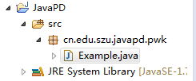
4.10 包
package cn.edu.szu.javapd.pwk;
class Tom
{
void speak()
{
System.out.println("Tom at ./cn/edu/szu/javapd/pwk/");
}
}
public class Example
{
public static void main(String args[])
{
Tom cat = new Tom();
cat.speak();
}
}
【例子】

Slide 63
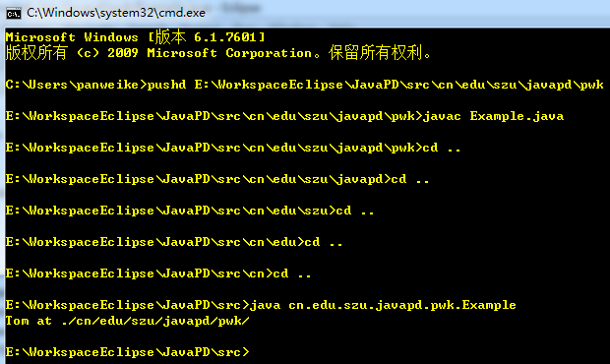
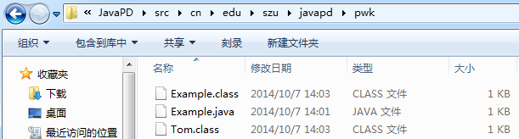
4.10 包
编译
运行
类Example的全名：cn.edu.szu.javapd.pwk.Example

Slide 64
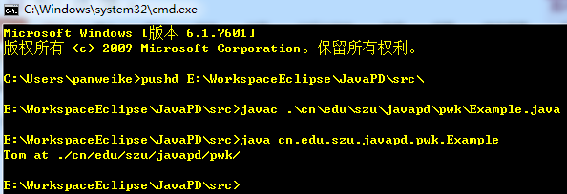
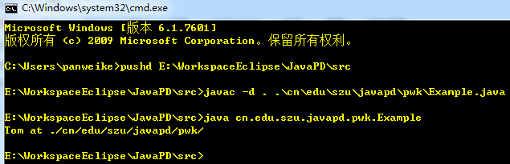
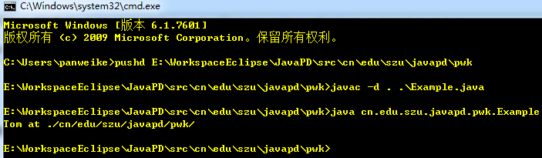
或
推荐的方法
编译
运行
或
“-d .”在当前目录生成.class文件
编译
运行
或
“-d .”在当前目录生成.class文件
编译
运行

Slide 65
Outline
4.1 面向对象编程
4.2 类声明和类体
4.3 类体的构成
4.4 构造方法与对象的创建
4.5 对象的引用与实体
4.6 成员变量
4.7 方法
4.8 方法重载
4.9 关键字this
4.10 包
4.11 import语句
4.12 访问权限
4.13 对象的组合
4.14 基本类型数据的类包装
4.15 对象数组
4.16 反编译和文档生成器
4.17 jar文件

Slide 66
4.11 import语句
使用import 语句可以引入包中的类。在编写源文件时，除了自己编写类，我们经常需要使用Java提供的许多类，这些类可能在不同的包中。
在学习Java语言时，使用已经存在的类，避免一切从头做起，这是面向对象编程的一个重要方面。
1.使用类库中的类
在一个Java源程序中可以有多个import语句，它们必须写在package语句（假如有package语句）和源文件中类的定义之间。

Slide 67
4.11 import语句
Java为我们提供了很多包
java.applet
java.awt
java.lang
java.io
java.net
java.until
…
更多资料
https://docs.oracle.com/javase/ JDK 7, …, JDK 17

Slide 68
4.11 import语句
如果使用import语句引入了整个包中的类，那么可能会增加编译时间，但不会影响程序运行的性能。
Java运行平台由所需要的Java类库和虚拟机组成，这些类库被包含在C:\Program Files\Java\jdk1.8.0_144\jre\lib\rt.jar中（注：不同版本的JDK路径名会有所不同），当程序执行时，Java运行平台从类库中加载程序真正使用的类字节码（bytecode）到内存中。

Slide 69

4.11 import语句
【例子】
import java.util.Date;
public class Example4_11
{
public static void main(String args[])
{
Date date=new Date();
System.out.printf("Local time: \n%s", date);
}
}

Slide 70
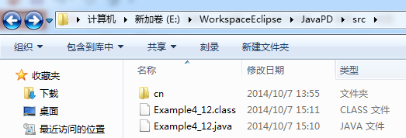
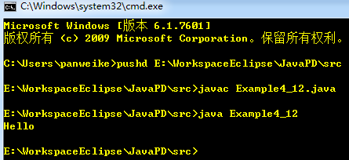
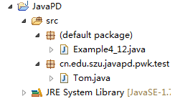
4.11 import语句
2.使用自定义包中的类
【例子】
package cn.edu.szu.javapd.pwk.test;
public class Tom
{
public void speak()
{
System.out.println("Hello");
}
}
import cn.edu.szu.javapd.pwk.test.*;
public class Example4_12
{
public static void main(String args[])
{
Tom cat = new Tom();
cat.speak();
}
}

Slide 71
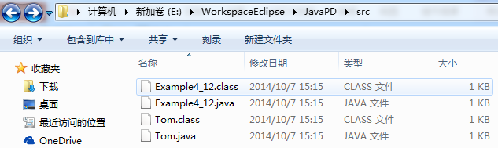
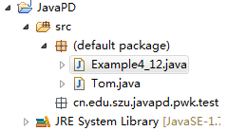
4.11 import语句
3.使用无名包中的类
【例子】
package cn.edu.szu.javapd.pwk.test;
public class Tom
{
public void speak()
{
System.out.println("Hello");
}
}
import cn.edu.szu.javapd.pwk.test.*;
public class Example4_12
{
public static void main(String args[])
{
Tom cat = new Tom();
cat.speak();
}
}

Slide 72
4.11 import语句
4.避免类名混淆
Java运行环境总是先到程序所在的目录中寻找程序所使用的类，然后加载到内存
如果在当前目录中寻找到了要加载的类，那么程序就不会再加载import语句引入的同名类
如果在当前目录没有发现所需要的类，就到import语句所指的包中查找

Slide 73
Outline
4.1 面向对象编程
4.2 类声明和类体
4.3 类体的构成
4.4 构造方法与对象的创建
4.5 对象的引用与实体
4.6 成员变量
4.7 方法
4.8 方法重载
4.9 关键字this
4.10 包
4.11 import语句
4.12 访问权限
4.13 对象的组合
4.14 基本类型数据的类包装
4.15 对象数组
4.16 反编译和文档生成器
4.17 jar文件

Slide 74
4.12 访问权限
类有两种重要的成员：成员变量和方法。
类创建的对象可以通过“.”运算符访问分配给自己的变量，也可以通过“.”运算符调用类中的实例方法和静态方法。
类在定义声明成员变量和方法时，可以用关键字private、protected和public来说明成员变量和方法的访问权限（又称为可见性，visibility），使得对象访问自己的变量和使用方法受到一定的限制。
1.私有变量和私有方法
用关键字private修饰的成员变量和方法被称为私有成员变量和私有方法。
对于私有成员变量或私有方法，只有在本类中创建该类的对象时，这个对象才能访问自己的私有成员变量和类中的私有方法。

Slide 75
4.12 访问权限
public class Employee
{
private double salary=1800;
public void setSalary(double salary)
{
this.salary=salary;
}
public double getSalary()
{
return salary;
}
public static void main(String args[])
{
Employee zhang = new Employee();
Employee wang = new Employee();
zhang.setSalary(100);
System.out.println("zhang's salary："+zhang.getSalary());
wang.salary=3888; // 合法
System.out.println("wang's salary："+wang.getSalary());
}
}
【例子】
在本类中创建该类的对象
You can test a class by simply adding a main method in the same class.

Slide 76
4.12 访问权限
class Employee
{
private double salary=1800;
public void setSalary(double salary)
{
this.salary=salary;
}
public double getSalary()
{
return salary;
}
}
【例子】
public class Example4_14
{
public static void main(String args[])
{
Employee zhang = new Employee();
Employee wang = new Employee();
zhang.setSalary(100);
System.out.println("zhang's salary："+zhang.getSalary());
wang.setSalary(3888);
//wang.salary=88888; ERROR!!!
System.out.println("wang's salary："+wang.getSalary());
}
}

Slide 77
4.12 访问权限
2.共有变量和共有方法
用public修饰的成员变量和方法被称为共有成员变量和共有方法。
当我们在任何一个类中用类A创建了一个对象a后，该对象a能访问自己的public成员变量和类中的public方法。

Slide 78
4.12 访问权限
3.友好变量和友好方法
不用private, public, protected修饰的成员变量和方法被称为友好成员变量和友好方法。
假如B与A是同一个包中的类，那么，下述B类中的a.weight, a.f(3,4)都是合法的
class B
{
void g()
{
A a=new A();
a.weight=23f; //合法
a.f(3,4); //合法
}
}

Slide 79
4.12 访问权限
4.受保护的成员变量和方法
用protected修饰的成员变量和方法被称为受保护的成员变量和受保护的方法（子类能访问）。

Slide 80
4.12 访问权限
5.public类与友好类
类声明时，如果关键字class前面加上public关键字，就称这样的类是一个public类。
不能用protected修饰类。
不能用private来修饰外部类，只能修饰内部类（这种情况也很少）。

Slide 81
4.12 访问权限
6.关于构造方法
private, public, protected修饰符的意义也同样适合于构造方法（constructor）。
如果一个类没有明确地声明构造方法，那么public类的默认构造方法是public的，友好类的默认构造方法是友好的。
需要注意的是，如果一个public类定义声明的构造方法中没有public的构造方法，那么在另外一个类中使用该类创建对象时，使用的构造方法就不是 public的，创建对象就受到一定的限制（例如，要求是否在同一个package中）。
更进一步，如果构造方法是private，则意味着不允许用户创建对象，例如java.lang.Math类的构造函数。注：Math类中的方法都是静态方法，因为需要通过类名来访问。

Slide 82
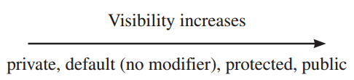
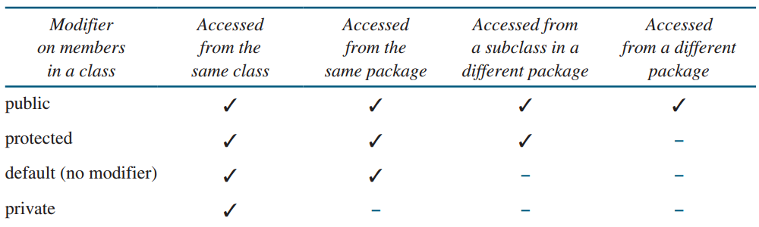
4.12 访问权限
内部没有限制
默认在同一包里
protected为了继承
访问权限总结
Notes:
问题：friendly与protected的区别在哪里？继承，第5章会涉及。

Slide 83
4.12 访问权限
记A的一个对象为a
在类A中，可以访问对象a的以下成员
private, friendly (or default), protected, public
在与类A同package的另外一个类B中，可以访问对象a的以下成员
Friendly (or default), protected, public
在类A的子类B中(不同package)，可以访问对象a的以下成员
protected, public
在与类A不同package的另外一个类C中，可以访问对象a的以下成员
public
访问权限总结

Slide 84
4.12 访问权限
private: make the members private if they are not intended for use from outside the class.
protected: make the fields or methods protected if they are intended for the extenders of the class but not the users of the class.
public: make the members public if they are intended for the users of the class (no limitation).

Slide 85
Outline
4.1 面向对象编程
4.2 类声明和类体
4.3 类体的构成
4.4 构造方法与对象的创建
4.5 对象的引用与实体
4.6 成员变量
4.7 方法
4.8 方法重载
4.9 关键字this
4.10 包
4.11 import语句
4.12 访问权限
4.13 对象的组合
4.14 基本类型数据的类包装
4.15 对象数组
4.16 反编译和文档生成器
4.17 jar文件

Slide 86
4.13 对象的组合
一个类可以把对象作为自己的成员变量，如果用这样的类创建对象，那么该对象中就会有其它对象，也就是说该对象将其他对象作为自己的组成部分（这就是人们常说的Has-A），或者说该对象是由几个对象组合而成。

Slide 87
4.13 对象的组合
public class A
{
private double x;
public void setX(double x)
{
this.x=x;
}
public double getX()
{
return x;
}
}
【例子】
public class B
{
private A a;
B(A a)
{
this.a = a;
}
public void setAx(double x)
{
a.setX(x);
}
}
public class MainClass
{
public static void main(String args[])
{
A a = new A();
a.setX(1);
System.out.println(a.getX());
B b = new B(a);
b.setAx(2);
System.out.println(a.getX());
}
}

Slide 88
Outline
4.1 面向对象编程
4.2 类声明和类体
4.3 类体的构成
4.4 构造方法与对象的创建
4.5 对象的引用与实体
4.6 成员变量
4.7 方法
4.8 方法重载
4.9 关键字this
4.10 包
4.11 import语句
4.12 访问权限
4.13 对象的组合
4.14 基本类型数据的类包装
4.15 对象数组
4.16 反编译和文档生成器
4.17 jar文件

Slide 89
4.14 基本类型数据的类包装
Java的基本数据类型
byte, short, int, long
float, double
char
Java同时也提供了与基本类型数据相关的类，实现了对基本类型数据的封装。这些类在java.lang包中
Byte, Short, Integer, Long
Float, Double
Character
java.lang.Number

Slide 90
4.14 基本类型数据的类包装
public class Example4_16
{
public static void main(String args[])
{
char a[]={'a','b','c','D','E','F'};
for(int i=0;i<a.length;i++)
{
if(Character.isLowerCase(a[i]))
a[i]=Character.toUpperCase(a[i]);
else if(Character.isUpperCase(a[i]))
a[i]=Character.toLowerCase(a[i]);
}
for(int i=0;i<a.length;i++)
{
System.out.printf("%6c",a[i]);
}
}
}
【例子】

Slide 91
Outline
4.1 面向对象编程
4.2 类声明和类体
4.3 类体的构成
4.4 构造方法与对象的创建
4.5 对象的引用与实体
4.6 成员变量
4.7 方法
4.8 方法重载
4.9 关键字this
4.10 包
4.11 import语句
4.12 访问权限
4.13 对象的组合
4.14 基本类型数据的类包装
4.15 对象数组
4.16 反编译和文档生成器
4.17 jar文件

Slide 92
4.15 对象数组
【例子】
public class Example4_19
{
public static void main(String args[])
{
Integer m[] = new Integer[10];
for(int i=0;i<10;i++)
{
m[i] = new Integer(101+i);
}
for(int i=0;i<10;i++)
{
System.out.println(m[i].intValue());
}
}
}
每个元素都是Integer类型
的对象，目前还是空对象
创建对象

Slide 93
Outline
4.1 面向对象编程
4.2 类声明和类体
4.3 类体的构成
4.4 构造方法与对象的创建
4.5 对象的引用与实体
4.6 成员变量
4.7 方法
4.8 方法重载
4.9 关键字this
4.10 包
4.11 import语句
4.12 访问权限
4.13 对象的组合
4.14 基本类型数据的类包装
4.15 对象数组
4.16 反编译和文档生成器
4.17 jar文件

Slide 94
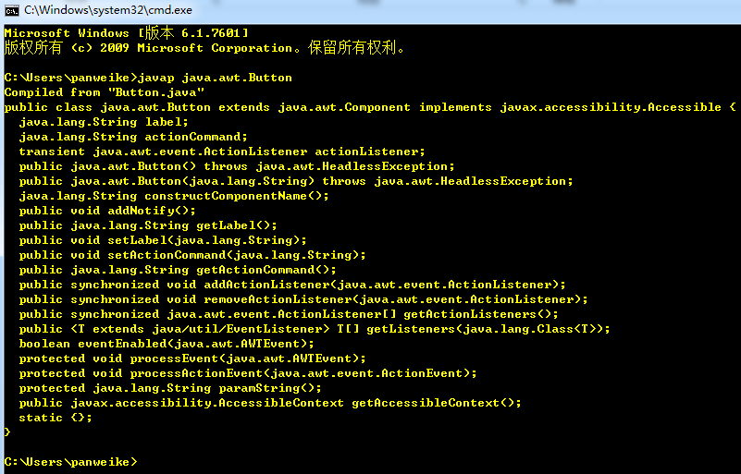
4.16 反编译和文档生成器
使用javap.exe可以将字节码反编译为源码，查看源码类中的方法的名字和成员变量的名字
javap java.awt.Button

Slide 95
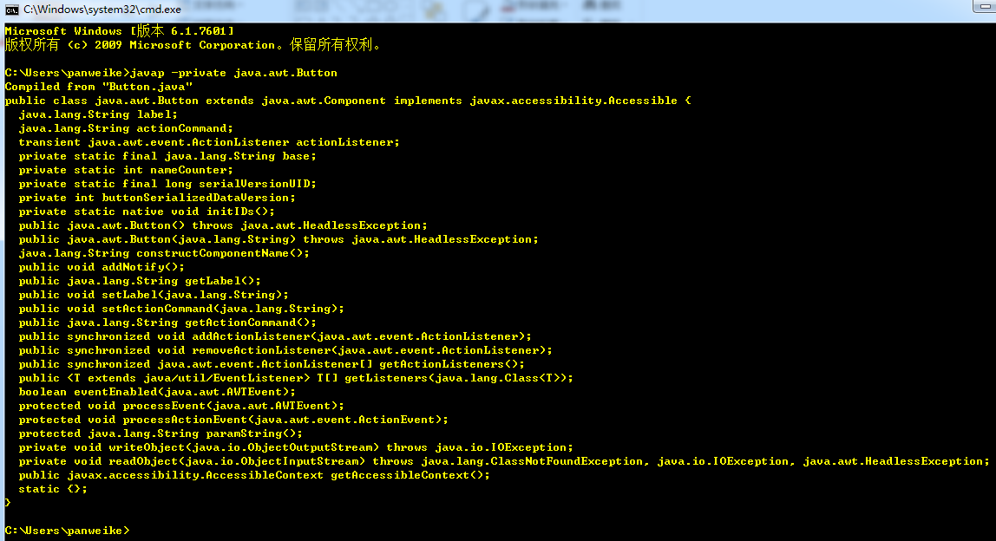
4.16 反编译和文档生成器
javap -private java.awt.Button

Slide 96
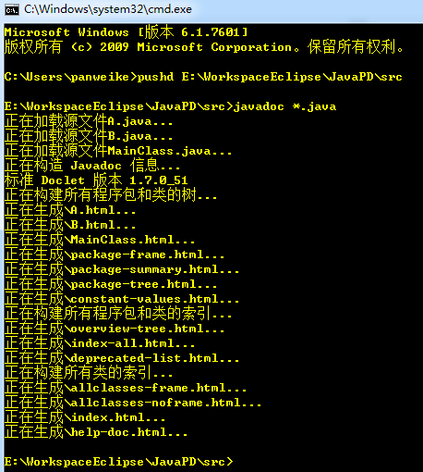
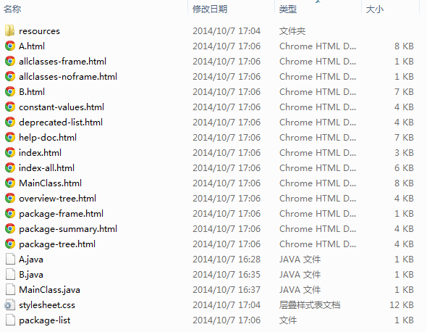
4.16 反编译和文档生成器
使用javadoc.exe可以制作源文件类结构的html格式文档

Slide 97
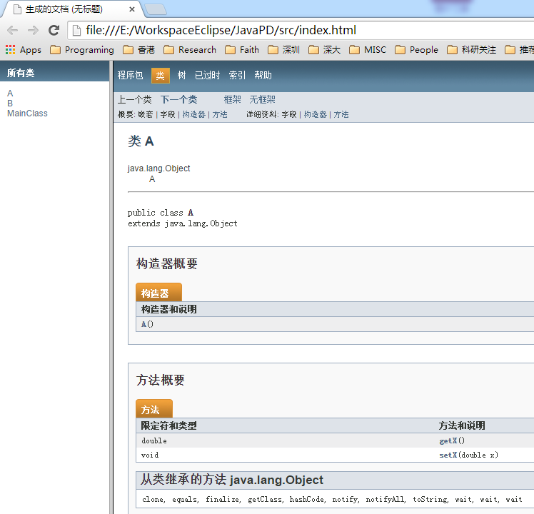
4.16 反编译和文档生成器

Slide 98
Outline
4.1 面向对象编程
4.2 类声明和类体
4.3 类体的构成
4.4 构造方法与对象的创建
4.5 对象的引用与实体
4.6 成员变量
4.7 方法
4.8 方法重载
4.9 关键字this
4.10 包
4.11 import语句
4.12 访问权限
4.13 对象的组合
4.14 基本类型数据的类包装
4.15 对象数组
4.16 反编译和文档生成器
4.17 jar文件

Slide 99

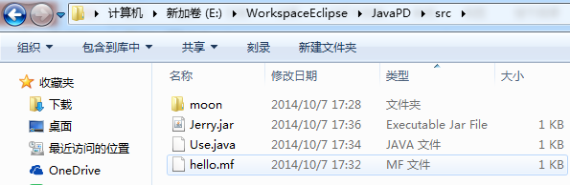
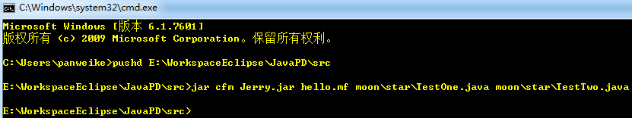
4.17 jar文件
Step 1: 编写TestOne.java, TestTwo.java
Step 2: 编写hello.mf
Step 3: 生成jar文件
Step 4: 把jar文件移动到C:\Program Files\Java\jre1.8.0_144\lib\ext\
Step 5: 编写Use.java，编译、运行

Slide 100

4.17 jar文件
package moon.star;
public class TestOne
{
public void fTestOne()
{
System.out.println("I am a method in TestOne class");
}
}
package moon.star;
public class TestTwo
{
public void fTestTwo()
{
System.out.println("I am a method in TestTwo class");
}
}
import moon.star.*;
public class Use
{
public static void main(String args[])
{
TestOne a = new TestOne();
a.fTestOne();
TestTwo b = new TestTwo();
b.fTestTwo();
}
}

Slide 101
小节
4.1 面向对象编程
4.2 类声明和类体
4.3 类体的构成
4.4 构造方法与对象的创建
4.5 对象的引用与实体
4.6 成员变量
4.7 方法
4.8 方法重载
4.9 关键字this
4.10 包
4.11 import语句
4.12 访问权限
4.13 对象的组合
4.14 基本类型数据的类包装
4.15 对象数组
4.16 反编译和文档生成器
4.17 jar文件

Slide 102
4.16 反编译和文档生成器
为何要学习OOP？
Object-oriented programming (OOP) enables you to develop large-scale software and GUIs effectively.
什么是面向过程？
The procedural paradigm focuses on designing methods.
什么是OOP？OOP有何优点？
The object-oriented paradigm couples data and methods together into objects. Software design using the object-oriented paradigm focuses on objects and operations on objects. The object-oriented approach combines the power of the procedural paradigm with an added dimension that integrates data with operations into objects.

Slide 103
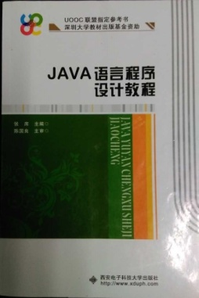
问答题(1/2)
1. 请叙述在面向对象编程语言中，类和对象之间的关系。
2. 请写出三个合乎规范的类名。
3. 请叙述构造方法和普通的方法之间的区别在哪里。
4. 请叙述类成员变量和对象的实例变量之间的区别在哪里。
5. 为什么修改一个对象的类成员变量，会影响其他由这个类创建的对象的相应的类成员变量？
6. 请问如果在代码中试图为一个常量重新赋值，会出现什么错误？
7. 为什么类方法不允许访问一个对象的实例变量和其它的实例方法？
8. 请叙述在Java中“按值传递”基本数据类型参数和对象数据类型参数的区别在哪里？

Slide 104
问答题(2/2)
9. 请问如果通过对象数据类型的形参，在方法内部对形参所引用的实体进行修改。其改动在方法执行完毕后能保留下来吗？
10. 为什么this关键字不能出现在类方法中？
11. 请叙述private访问权限和public访问权限的区别。
12. 请问在内部类中，能定义静态成员变量吗？
13. 请叙述在Java中，包的命名惯例。
14. Tomcat是一款著名的Servlet容器和Web服务器。它的开发站点域名为tomcat.apache.org。按照JAVA包的命名惯例， 存放tomcat源代码的包应该叫什么名字？
15. “import java.util.*”和“ import java.util.Scanner”有什么不同？

